Slide 2
Seminář pro žadatele
6.výzva MAS Kyjovské Slovácko v pohybu-IROP-Deinstitucionalizace psychiatrické péče
8. 2. 2019

Slide 3
Program semináře
Zahájení
Představení MAS Kyjovské Slovácko v pohybu, z.s.
Zaměření výzvy - parametry výzvy, podporované aktivity, způsobilé výdaje, povinné přílohy žádosti o podporu
Podání žádosti o dotaci – základní informace o aplikaci MS2014+
Způsob hodnocení a výběru projektů
Výběrová a zadávací řízení
Dotazy

Slide 4
Pojmy: MAS, Kyjovské Slovácko v pohybu, z.s.
MAS = Místní akční skupina
http://nsmascr.cz/o-nas/mistni-akcni-skupiny/
Kyjovské Slovácko v pohybu, z.s.
neziskovou organizací
místní akční skupinou
https://www.kyjovske-slovacko.com/cs/kdo-jsme

Slide 5
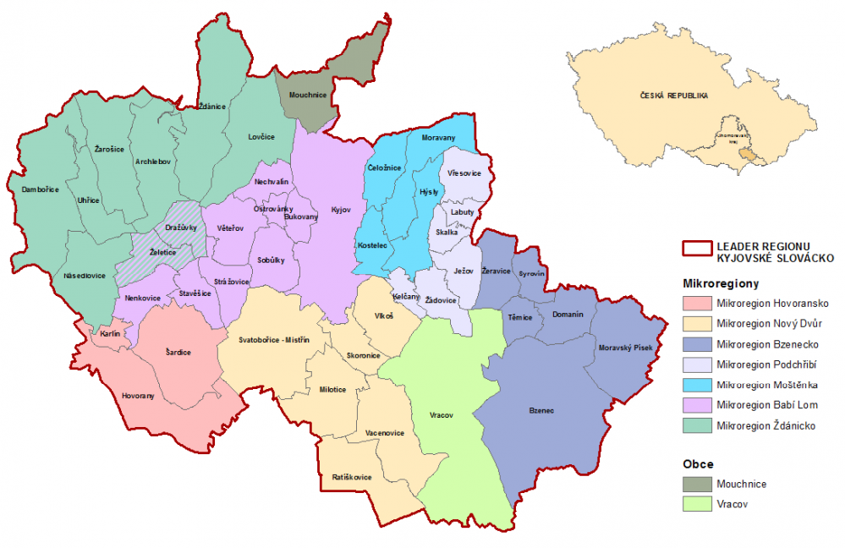
Kyjovské Slovácko v pohybu, z.s.

Slide 6
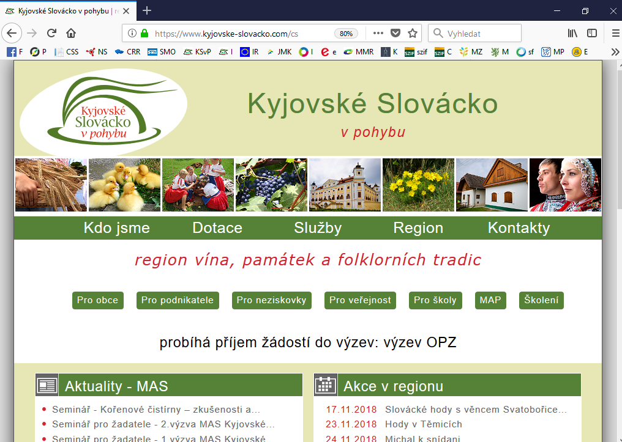

Slide 7
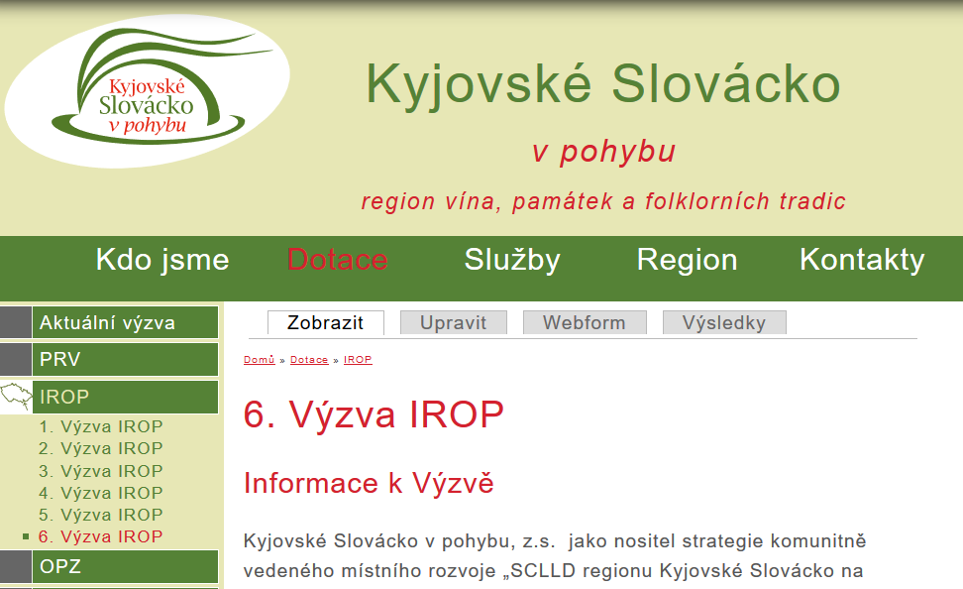

Slide 8
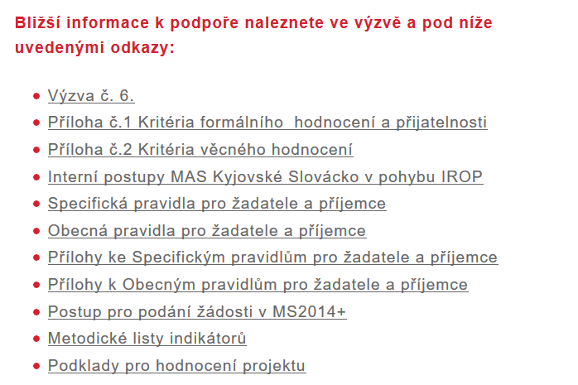

Slide 9
Výzva Kyjovského Slovácka v pohybu, z.s.
IROP
(MMR)
Obecná pravidla pro žadatele a příjemce
IROP
(MMR)
Nadřazená výzva pro MAS
Výzva č. 71 IROP
Specifická pravidla pro žadatele a příjemce
Kyjovské Slovácko v pohybu, z.s.
Výzva Kyjovského Slovácka v pohybu, z.s.
Dokument výzvy, přílohy, interní postupy
6.výzva MAS Kyjovské Slovácko v pohybu-IROP-Deinstitucionalizace psychiatrické péče

Slide 10
Základní údaje:
Datum zahájení příjmu žádostí: 1. 2. 2019; 0:00 hod.
Datum ukončení příjmu žádostí: 30. 4. 2019; 0:00 hod.
Datum zahájení realizace projektu: 1. 1. 2014
Datum pro ukončení realizace: 30. 6. 2022
Alokace (CZV): 7 000 000 Kč
Maximální výše způsobilých výdajů: 7 000 000 Kč
Minimální výše způsobilých výdajů: 50 000 Kč
Výše podpory: 95 %
Forma financování: ex – post financování

Slide 11
Území realizace
Území Kyjovského Slovácka v pohybu, z.s. vymezené ve schválené strategii CLLD regionu Kyjovské Slovácko na období 2014 - 2020.
Výdaje spojené s realizací projektu za hranicí území MAS jsou vždy nezpůsobilé.

Slide 12
Oprávnění žadatelé:
obce, organizace zřizované obcemi, organizace zakládané obcemi,
dobrovolné svazky obcí, organizace zřizované dobrovolnými svazky obcí, organizace zakládané dobrovolnými svazky obcí,
organizace zřizované kraji, organizace zakládané kraji,
nestátní neziskové organizace,
církve, církevní organizace,
obchodní společnosti poskytující veřejnou službu v oblasti zdravotní péče podle zákona č. 372/2011 Sb., o zdravotních službách a podmínkách jejich poskytování, ve znění pozdějších předpisů,
další subjekty poskytující veřejnou službu v oblasti zdravotní péče podle zákona č. 372/2011 Sb., o zdravotních službách a podmínkách jejich poskytování, ve znění pozdějších předpisů.

Slide 13
Oprávnění žadatelé - podmínky
Žadatel musí být v době podání žádosti o podporu poskytovatelem zdravotních služeb dle zákona č. 372/2011 Sb., o zdravotních službách a podmínkách jejich poskytování (zákon o zdravotních službách), ve znění pozdějších předpisů.
Pokud žadatel nemůže z důvodu právní subjektivity (např. kraj, obec, dobrovolný svazek obcí, církev) disponovat oprávněním k poskytování služeb dle zákona č. 372/2011 Sb., doloží z důvodu zachování rovného přístupu oprávnění nebo registraci k poskytování zdravotních služeb dle zákona č. 372/2011 Sb. pro subjekt, který bude zdravotní služby vykonávat.

Slide 14
Oprávnění žadatelé - podmínky
Obchodní korporace a nestátní neziskové organizace uvedou v MS2014+ (viz příloha č. 1 Specifických pravidel) informace o své vlastnické a ovládací struktuře v rozsahu § 14 odst. 3 písm. e) rozpočtových pravidel. V žádosti uvedou:
osoby jednající jménem žadatele s uvedením, zda jednají jako jeho statutární orgán nebo jednají na základě udělené plné moci,
osoby s podílem v právnické osobě žadatele,
osoby, v nichž má žadatel podíl, a výši tohoto podílu.

Slide 15
Cílové skupiny:
Osoby s duševními poruchami a poruchami chování a jejich rodiny.

Slide 16
Podporované aktivity:
Podporován bude nákup, rekonstrukce, či výstavba objektů, zařízení a vybavení za účelem podpory komunitní deinstitucionalizované péče o duševně nemocné.
Hlavní podporované aktivity (min. 85 % celkových způsobilých výdajů):
A) Zřizování nových či rekonstrukce stávajících zařízení pro poskytování komunitní péče:
Centra duševního zdraví,
Stacionáře se zaměřením na psychoterapeutické služby (limit 5 mil. Kč)
Psychiatrické ambulance s rozšířenou péčí (limit 5 mil. Kč)
Podporovanou aktivitou je rovněž pořízení a modernizace přímo souvisejícího přístrojového vybavení, věcného vybavení, nábytku, zdravotnických prostředků, technologií včetně informačních technologií.
Notes:
A) Zřizování nových či rekonstrukce stávajících zařízení pro poskytování komunitní péče
B) Vybavení mobilních komunitních týmů

Slide 17
Podporované aktivity – Centra duševního zdraví
Centra duševního zdraví jsou centra specializované péče zaměřená na péči o vybrané skupiny duševně nemocných pacientů (klientů). Funkcí CDZ je prevence hospitalizací či jejich zkracování, včasný záchyt rozvoje vážného onemocnění, nápomoc k reintegraci dlouhodobě hospitalizovaných do běžné komunity, podpora rodinných příslušníků či další činnosti v komunitě. Za tímto účelem Centrum duševního zdraví jednak vytváří potřebné programy, jednak zajišťuje v rámci své spádové oblasti funkční propojení komunitní, ambulantní a lůžkové péče.
Tým Centra duševního zdraví pracuje v komunitě formou případového vedení a poskytuje flexibilní, individualizovanou službu cílové skupině klientů ze spádové oblasti bez čekací doby.
K zajištění hlavního cíle, maximální společenské integraci a zotavení klinického i sociálního (recovery) klientů CDZ spolupracuje ve svém regionu s dalšími službami potřebnými subjekty a jak specializovanými, tak těmi, které jsou určeny pro běžnou populaci v oblasti zaměstnání, vzdělávání, bydlení, volnočasových aktivit aj.
Služby CDZ jsou službami zdravotně sociálními, které poskytuje jeden společný tým. CDZ poskytuje mobilní, ambulantní a denní služby. Péče je nepřetržitá, při dobře fungující komunitní péči významně klesá potřeba dlouhodobých hospitalizací.
Standard služby Centra duševního zdraví pro cílovou skupinu vážně duševně nemocných, tzv. SMI (serious/severe mental illness) byl uveřejněn ve věstníku MZČR č. 5/2016.

Slide 18
Podporované aktivity – Stacionáře
Stacionářem se zaměřením na psychoterapeutické služby se pro potřeby této výzvy se rozumí stacionární péče jako druh ambulantní zdravotní péče o duševně nemocné, jejímž účelem je poskytování zdravotní péče duševně nemocným pacientům, jejichž zdravotní stav vyžaduje opakované denní poskytování ambulantní péče podle zákona č. 372/2011 Sb., o zdravotních službách a podmínkách jejich poskytování, ve znění pozdějších předpisů.

Slide 19
Podporované aktivity – Psychiatrické ambulance s rozšířenou péčí
Tým ambulance s rozšířenou péčí zahrnuje odborníky na poskytování několika různých služeb pro duševně nemocné. Pracovníci ambulance s rozšířenou péčí spolupracují na principech multidisciplinární spolupráce. Ambulance s rozšířenou péčí má regionální odpovědnost za pacienty diagnostických skupin, na které je specializovaná.
Ambulance s rozšířenou péčí je všeobecně zaměřená nebo specializovaná například na gerontopsychiatrii, adiktologii, pedopsychiatrii nebo poruchy příjmu potravy.
Součástí služeb ambulance s rozšířenou péčí jsou služby terénních psychiatrických sester. Další služby jako například služby klinického psychologa, služby psychoterapeutické nebo denní stacionář jsou poskytovány buď přímo ambulancí, nebo ambulance na základě smluv s jinými poskytovateli tuto péči zajistí.
Počet pacientů je limitován reálnou kapacitou služeb tak, aby byla zajištěna dostatečná péče. Zároveň ambulance předává pacienta do jiných forem péče, pokud jsou pro něj vhodnější.
Psychiatrické ambulance s rozšířenou péčí poskytující rozšířené ambulantní služby v péči o osoby s duševním onemocněním - v souladu se zákonem č. 372/2011 Sb., o zdravotních službách a podmínkách jejich poskytování se jedná o poskytovatele zdravotních služeb formou ambulantní péče v odbornostech podle Standardu ambulantní psychiatrické péče a rozšířené ambulantní péče o osoby s duševním onemocněním uveřejněném ve věstníku MZČR č. 5/2016

Slide 20
Podporované aktivity:
Hlavní podporované aktivity (min. 85 % celkových způsobilých výdajů)
B) Vybavení mobilních komunitních týmů
Podpora zařízení a vybavení mobilních komunitních týmů (limit 5 mil. Kč)
Podporovanou aktivitou je pořízení dopravních prostředků pro poskytování služeb v terénu a výdaje na informační technologie (hardware a software) pro poskytování služeb v komunitě.

Slide 21
Podporované aktivity – Mobilní tým
Mobilní komunitní tým je minimálně 4 členný a je v něm vždy zastoupen psychiatr (min. 0,5 úvazku) se specializací odpovídající zaměření týmu, psychiatrická sestra (min. 1 úvazky) a další minimálně dvě odbornosti z oblasti péče o duševně nemocné (například všeobecná sestra a psycholog).
Komunitní týmy jsou většinou děleny podle typů klientů na komunitní týmy pro děti a adolescenty, dospělé, osoby s problematikou závislosti, osoby s gerontopsychiatrickou problematikou, případně další více specializované týmy.
Vždy se jedná se o multidisciplinární týmy, které fungují v komunitě a svou činností propojují různé složky péče od psychiatrických lůžkových až po sociální rezidenční (chráněné bydlení, domy na půli cesty). Komunitní týmy intenzivně celodenně pracují i s těžkými případy a kombinují metody případového vedení, krizové intervence, psychiatrické domácí péče či dalších adekvátních aktivit a programů, dle cílové skupiny týmu. Hlavním cílem komunitního týmu je poskytovat služby v přirozeném prostředí klienta a předcházení stavům, které by vyžadovaly hospitalizaci.
Komunitní týmy úzce spolupracují s poskytovateli všech zdravotních i sociálních služeb pro duševně nemocné a poskytují svým klientům a jejich rodinám podporu v běžných situacích života v jejich přirozeném prostředí a v komunitě. Pokud dojde k hospitalizaci klienta, aktivně spolupracují s lůžkovými zařízeními v průběhu pobytu na lůžku a vytvářejí předpoklady pro rychlý a úspěšný návrat klienta zpět do domácího prostředí.

Slide 22
Podporované aktivity:
Vedlejší podporované aktivity (max. 15 % celkových způsobilých výdajů)
zpracování související stavební dokumentace, EIA,
zabezpečení výstavby (autorský dozor, technický dozor investora, BOZP),
pořízení bezpečnostních prvků a zařízení u vstupu do budov,
úpravy zeleně a venkovního prostranství v rámci areálu poskytovatele psychiatrické péče,
parkovací místa určená pro automobily,
demolice objektů, jejichž odstranění souvisí s realizací projektu,
instruktáž personálu podle zákona č. 268/2014 Sb., o zdravotnických prostředcích,
povinná publicita projektu (viz kap. 13 Obecných pravidel).

Slide 23
Podporované aktivity – upozornění
Žadatel může podat projekt na podporované aktivity současně dle části A) i části B), případně samostatně. V případě, že se žadatel rozhodne podat projekt na podporované aktivity dle části A) i B), předkládá jej jako jednu žádost (jedná se o jeden projekt).

Slide 24
Finanční část projektu:
Každá rozpočtová položka:
musí být v žádosti zdůvodněná (popis potřebnosti a nezbytnosti)
musí navazovat na konkrétní aktivitu projektu
Pokud zdůvodnění chybí – může být navrženo krácení rozpočtu
Celkové způsobilé výdaje:
Projekt – Způsobilé výdaje
Přímé náklady – hlavní aktivity
85 %
Nepřímé náklady – vedlejší aktivity
15 %
Nezpůsobilé výdaje

Slide 25
Věcná a časová způsobilost výdajů
Projekt může být rozdělen na etapy – etapa nesmí být kratší než 3 měsíce
Výdaje vynaložené v souvislosti s projektem
Časová způsobilost – od 1. 1. 2014 do 30. 6. 2022
Realizace projektu nesmí být ukončena před podáním žádosti o podporu v systému MS2014+
Hlavní výdaje projektu musí tvořit minimálně 85 % celkových způsobilých výdajů projektu
Vedlejší výdaje projektu musí tvořit maximálně 15 % celkových způsobilých výdajů projektu
V systému MS2014+ (ex post financování) se způsobilé výdaje neuvádí do roku, kdy byly skutečně vynaloženy, ale do roku, kdy budou skutečně v ŽOP proplaceny a platí, že pokud etapa či projekt skončí do 30. 9. kalendářního roku budou způsobilé výdaje uvedeny v rozpočtu, kdy končí projekt nebo etapa (po 9. měsíci počítat již do dalšího roku).
Podpořeny budou pouze projekty nezakládající veřejnou podporu ve smyslu čl. 107 odst. 1 Smlouvy o fungování Evropské unie.

Slide 26
Způsobilé výdaje – hlavní aktivity
Stavba
výstavba nových objektů,
změna stávající stavby (nástavba, přístavba atd.),
stavební úpravy a rekonstrukce stávající stavby,
budování a modernizace související inženýrské sítě (vodovod, kanalizace, plyn, elektrické vedení) v rámci stavby, která je součástí projektu a projektové dokumentace stavby (způsobilým výdajem je přípojka realizovaná i mimo pozemek hlavní stavby, pokud je tato přípojka součástí projektové dokumentace a souvisí s realizovaným projektem),
výdaje na prostory pro poskytování psychiatrické péče v centrech duševního zdraví, v psychoterapeutických stacionářích, v ambulancích poskytujících rozšířené ambulantní služby v péči o osoby s duševním onemocněním a v psychiatrických odděleních nemocnic (např. ambulance a oddělení, lůžkové jednotky, jednotky intenzivní péče, laboratoře, rehabilitační, administrativní, edukační prostory, další prostory pro poskytování psychiatrické péče pacientům a trávení volného času).

Slide 27
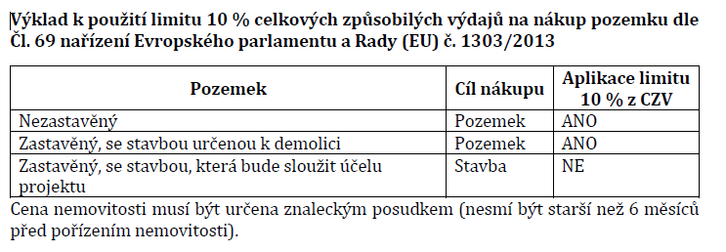
Způsobilé výdaje – hlavní aktivity
Nákup staveb
nákup pozemku (celého, nebo jeho části) určeného pro výstavbu nové stavby, která bude sloužit pro deinstitucionalizaci psychiatrické péče, cena pozemku nesmí přesáhnout 10 % celkových způsobilých výdajů,
nákup stavby (celé nebo její části).

Slide 28
Způsobilé výdaje – hlavní aktivity
Pořízení vybavení
výdaje na pořízení přístrojového vybavení,
výdaje na pořízení zdravotnických prostředků (např. tonometr, fonendoskop, váha, ambuvak), technologií, informačních technologií,
věcné vybavení, nábytek,
technologické vybavení budovy,
výdaje na pořízení osobního vozu/dodávky/mikrobusu pouze pro poskytování zdravotních a sociálních služeb v rámci mobilních komunitních týmů s těmito omezeními:
pro komunitní týmy působící ve městech a mimo hornatý terén vozidla mini (příklad Škoda Citigo), nižší (příklad Škoda Fabia) a nižší střední třídy (příklad Škoda Rapid nebo Octavia),
pro komunitní týmy působící převážně v hornatém a těžko dostupném terénu vozidla nižší, nižší střední třídy, SUV a MPV včetně vozidel s pohonem 4x4 vždy kategorie srovnatelné s nižší střední třídou,
na každý tým může být pořízeno jedno vozidlo kategorie dodávka nebo mikrobus v běžné výbavě a kategorie srovnatelné s vozy nižší střední třídy,

Slide 29
Způsobilé výdaje – hlavní aktivity
Pořízení vybavení – pokračování
výdaje na HW a SW pouze pro poskytování služeb v rámci mobilních komunitních týmů,
HW: stolní počítače, notebooky a tablety,
SW: programové vybavení pro zajištění zdravotních i sociálních služeb, pro integraci zdravotních a sociálních dat o klientech, pro sdílení informací o klientech s jinými poskytovateli, pro komunikaci s klienty a pro podporu práce v terénu a snižování administrativní zátěže pracovníků komunitních týmů,
elektronický zabezpečovací systém, napojení na pult centrální ochrany, kamerový systém.
Doporučená materiálně technická kritéria jsou obsažena ve standardech psychiatrické péče uveřejněných ve Věstníku Ministerstva zdravotnictví České republiky částka 5/2016.
Pořízení přístrojového vybavení/zdravotnických prostředků/technologií a věcného vybavení musí být zdůvodněno ve vztahu k hlavním podporovaným aktivitám a podrobně popsáno v Podkladech pro hodnocení (příloha č. 4 Specifických pravidel).

Slide 30
Způsobilé výdaje – hlavní aktivity
DPH
je způsobilým výdajem, jen je-li způsobilým výdajem plnění, ke kterému se vztahuje,
pokud nemá žadatel jakožto plátce DPH k podporovaným hlavním aktivitám nárok na odpočet vstupu,
pokud žadatel není plátce DPH, způsobilým výdajem je celková pořizovací cena.

Slide 31
Způsobilé výdaje – vedlejší aktivity
výdaje na instruktáž personálu podle zákona č. 268/2014 Sb., o zdravotnických prostředcích,
výdaje na zpracování související stavební dokumentace,
povinná publicita (viz kap. 13 Obecných pravidel),
autorský dozor, technický dozor investora, BOZP,
výdaje na EIA,
výdaje na úpravy zeleně a venkovního prostranství v rámci areálu poskytovatele psychiatrické péče vč. např. příjezdových cest, osvětlení,
výdaje na parkovací místa určená pro automobily mobilních multidisciplinárních týmů,
demolice objektu/objektů, jejichž odstranění souvisí s realizací projektu,
DPH:
je způsobilým výdajem, jen je-li způsobilým výdajem plnění, ke kterému se vztahuje,
pokud nemá žadatel jakožto plátce DPH k podporovaným aktivitám nárok na odpočet vstupu,
pokud žadatel není plátce DPH, způsobilým výdajem je celková pořizovací cena.

Slide 32
Nezpůsobilé výdaje
výdaje spojené s realizací části projektu, která zasahuje mimo území MAS vymezené v integrované strategii CLLD,
opravy a údržba,
vzdělávání personálu,
výdaje na použité zdravotnické prostředky,
výdaje na implantabilní zdravotnické prostředky,
výdaje na zdravotnické prostředky pro sebetestování,
výdaje na individuálně zhotovené zdravotnické prostředky,
výdaje na zdravotnické prostředky určené pro klinické zkoušky,
výdaje na zdravotnické prostředky určené na hodnocení funkční způsobilosti,
výdaje na spotřební materiál, výdaje na nemocniční a ekonomické informační systémy např. standardní NIS a EKIS, případně mzdové a další systémy (např. PACS), které nejsou zdravotnickými prostředky podle zákona č. 268/2014 Sb., o zdravotnických prostředcích,
výdaje bez přímého vztahu k projektu,

Slide 33
Nezpůsobilé výdaje
výdaje nesplňující principy hospodárnosti, účelnosti a efektivnosti,
výdaje na nepovinnou publicitu,
výdaje na zpracování žádosti o podporu,
výdaje na externí management projektu a zpracování Monitorovacích zpráv a Žádostí o platbu,
výdaje převyšující maximální výši způsobilých výdajů projektu,
výdaje vzniklé nad rámec Rozhodnutí,
DPH, pokud žadatel má nárok na odpočet DPH ve smyslu zákona č. 235/2004 Sb., o dani z přidané hodnoty, ve znění pozdějších předpisů,
jiné daně,
splátky půjček a úvěrů,
úroky z úvěrů,
sankce a penále,
pokuty,
výdaje na záruky, pojištění, bankovní poplatky, kursové ztráty, celní a správní poplatky,

Slide 34
Nezpůsobilé výdaje
výdaje na vedlejší aktivity projektu přesahující 15 % celkových způsobilých výdajů projektu,
výdaje na nákup nemovitostí nad cenu zjištěnou znaleckým posudkem,
výdaje na nákup pozemku nad stanovený limit 10 % celkových způsobilých výdajů.
V případě, že příjemce uplatní výdaj na záruku za jakost dodaného plnění ve smyslu § 2113 a násl. zákona č. 89/2012 Sb., občanský zákoník, ve znění pozdějších předpisů, postupuje podle kap. 10.1 Obecných pravidel.

Slide 35
Indikátory
5 73 10 – Kapacity poskytovatelů psychiatrické péče vytvořené nebo modernizované v souvislosti s reformou psychiatrické péče
5 73 01 – Počet podpořených poskytovatelů psychiatrické péče
5 78 01 – Počet podpořených mobilních týmů
Plánovaná hodnota indikátoru je závazná.
K indikátoru musí být v žádosti vyplněna tato datová pole:
výchozí hodnota (v případě výstupových indikátorů je automaticky načtena 0) a datum, ke kterému byla hodnota stanovena. Upozorňujeme, že stanovené datum výchozí hodnoty indikátoru se musí nově ve všech případech rovnat datu podání žádosti o podporu nebo mu předcházet.
cílová hodnota, kterou se žadatel v projektu zavazuje dosáhnout a datum, ke kterému ji musí naplnit.
Jak stanovit hodnoty indikátorů je konkrétně popsáno v Metodickém listu indikátorů (příloha č. 3 Specifických pravidel.

Slide 36
Povinné přílohy žádosti
1 | Plná moc
2 | Zadávací a výběrová řízení
3 | Územní rozhodnutí nebo územní souhlas nebo veřejnoprávní smlouva nahrazující územní řízení
4 | Žádost o stavební povolení nebo ohlášení, případně stavební povolení nebo souhlas s provedením ohlášeného stavebního záměru nebo veřejnoprávní smlouva nahrazující stavební povolení
5 | Projektová dokumentace pro vydání stavebního povolení nebo pro ohlášení stavby
6 | Doklad o prokázání právních vztahů k nemovitému majetku, který je předmětem projektu

Slide 37
Povinné přílohy žádosti
7 | Podklady pro hodnocení projektu
8 | Položkový rozpočet stavby
9 | Oprávnění nebo registrace k poskytování zdravotních služeb dle zákona č. 372/2011 Sb., o zdravotních službách a podmínkách jejich poskytování, v platném znění
10 | Stanovisko Ministerstva zdravotnictví České republiky
11 | Vyjádření Všeobecné zdravotní pojišťovny ČR
12 | Vyjádření zaměstnanecké zdravotní pojišťovny
13 | Čestné prohlášení o skutečném majiteli
14 | Dohoda o spolupráci

Slide 38
Povinné přílohy žádosti
A) relevantní
Všechny definované výzvou č. 71
Žadatel musí odevzdat při podání žádosti o podporu
B) nerelevantní
U příloh 1. - 13. žadatel odevzdá dokument s uvedením názvu projektu a žadatele a větou: „Povinná příloha XY není relevantní“.
U přílohy 14. žadatel odevzdá čestné prohlášení, ve kterém uvede název přílohy, kterou nemůže doložit s odkazem na nenaplnění konkrétního pref. kritéria (číslo kritéria).
Pokud žadatel neodevzdá dokument, bude vyzván k doložení

Slide 39
Přílohy stanovené ŘO
1) Plná moc - Plné moci se ukládají v elektronické podobě v systému MS2014+ v modulu Žadatel v konkrétním projektu do záložky Identifikace projektu – Plná moc. Doporučený vzor Plné moci je přílohou č. 11 Obecných pravidel.
2) Zadávací a výběrová řízení – Záložka veřejné zakázky viz další slide

Slide 40
Zadávací a výběrová řízení
Pravidla zadávání veřejných zakázek jsou stanovena v
Zákon č. 137/2006 Sb., o veřejných zakázkách – nadlimitní a podlimitní VZ
Zákon č. 134/2016 Sb. o zadávání veřejných zakázek – účinnost 10/2016
Metodický pokyn pro oblast zadávání zakázek pro programové období 2014 – 2020 (MPZ) – veřejné zakázky malé hodnoty (ZMH), zakázky vyšší hodnoty (ZVH)
Obecná pravidla pro žadatele a příjemce – kapitola 5 a 6 – další pravidla stanovená poskytovatelem dotace

Slide 41
Základní zásady zadávání zakázek
Pokud příjemce podpory realizuje projekt prostřednictvím zakázky na dodání zboží, poskytnutí služeb nebo provedení stavebních prací, je povinen řídit se
principy transparentnosti, rovného zacházení a nediskriminace,
a dále pak principy hospodárnosti, efektivnosti a účelnosti (tzv. 3E) podle zákona č. 320/2001 Sb., o finanční kontrole.
Předpokládaná hodnota zakázky a nabídková cena uchazeče, s nímž má být nebo byla uzavřena smlouva dle bodu 8.4.1 MPZ musí odpovídat cenám v místě a čase obvyklým.

Slide 42
MPZ – výše předpokládané hodnoty VZ
Zakázka malé hodnoty (ZMH)
předpokládaná hodnota nedosáhne 2.000.000,- Kč bez DPH v případě zakázky na dodávky a/nebo služby a 6.000.000, Kč v případě stavebních prací
Dle MPZ příjemci nejsou povinni postupy upravenými v tomto MP zadávat zakázky malého rozsahu, jejichž předpokládaná hodnota je nižší než:
a) 400 000,- Kč bez DPH nebo
b) 500 000,- Kč bez DPH v případě, že je zakázka zadávána příjemcem, který není zadavatelem podle § 4 odst. 1 až 3 ZZVZ a zároveň dotace poskytovaná na takovou zakázku není vyšší než 50 %.
Zakázka vyšší hodnoty (ZVH)
předpokládaná hodnota činí nejméně 2.000.000,- Kč bez DPH a 6.000.000, Kč v případě stavebních prací

Slide 43
Zadávací a výběrová řízení
Při podání žádosti není potřeba mít hotové výběrové řízení, je však nutné mít správně vyplněný modul veřejné zakázky v systému MS2014+
v případě, že není dokončeno, zatrhne se plánováno a administrativní stav musí být podáno
Pozor - Modul veřejné zakázky je potřeba zvlášť finalizovat a podepsat
Po Závěrečném ověření způsobilosti žadatel obdrží depeši, do kdy musí doložit dokumentaci k VŘ prostřednictvím systému MS2014+. Kontrola je prováděna k ŽOP.
V případě, že je dokončeno:
Jako povinnou přílohu žádosti o podporu žadatel předkládá pouze uzavřenou smlouvu na plnění zakázky, kterou uplatňuje v projektu. Smlouvu včetně případných uzavřených dodatků přiloží prostřednictvím modulu Veřejné zakázky k odpovídající zakázce.
Postup pro práci s modulem Veřejné zakázky je popsán v příloze č. 35 Obecných pravidel pro žadatele a příjemce.

Slide 44
Další přílohy stanovené ŘO
3) Územní rozhodnutí nebo územní souhlas nebo veřejnoprávní smlouva nahrazující územní řízení:
Žadatel dokládá územní rozhodnutí s nabytím právní moci nejpozději k datu, které odpovídá dnu podání žádosti o podporu.
Pokud stavba nevyžaduje v souladu se zákonem č. 183/2006 Sb., o územním plánování a stavebním řádu, ve znění pozdějších předpisů, nezbytně územní rozhodnutí, žadatel dokládá územní souhlas vydaný nejpozději k datu, které odpovídá dnu podání žádosti o podporu, či veřejnoprávní smlouvu nahrazující územní řízení účinnou nejpozději k datu, které odpovídá dnu podání žádosti o podporu.
Pokud žadatel požádal o vydání společného povolení nebo společného souhlasu, kterým se stavba umisťuje a povoluje, předložil na stavební úřad návrh veřejnoprávní smlouvy, která nahradí současně územní rozhodnutí a stavební povolení, nebo pokud stavba nevyžaduje územní rozhodnutí ani územní souhlas, tuto přílohu nedokládá a přiloží dokument, ve kterém bude uvedeno, že tato příloha je nerelevantní.

Slide 45
4) Žádost o stavební povolení nebo ohlášení, případně stavební povolení nebo souhlas s provedením ohlášeného stavebního záměru nebo veřejnoprávní smlouva nahrazující stavební povolení
Dokládá žadatel, který v projektu počítá se stavbou nebo stavebními úpravami, které podléhají povinnosti stavebního povolení nebo ohlášení.
Pokud žadatel nemá k dispozici v souladu se zákonem č. 183/2006 Sb., o územním plánování a stavebním řádu, ve znění pozdějších předpisů, stavební povolení s nabytím právní moci, souhlas s provedením ohlášeného stavebního záměru, účinnou veřejnoprávní smlouvu nahrazující stavební povolení nebo oznámení stavebního záměru s certifikátem autorizovaného inspektora a vyznačeným vznikem práva provést stavbu, dokládá žádost o stavební povolení, ohlášení, návrh veřejnoprávní smlouvy nahrazující stavební povolení nebo oznámení stavebního záměru s certifikátem autorizovaného inspektora, potvrzené stavebním úřadem, a všechny jejich přílohy, nejsou-li doloženy v jiné příloze žádosti o podporu.
Pokud žadatel požádal o vydání společného povolení nebo společného souhlasu, kterým se stavba umisťuje a povoluje, dokládá společné povolení s nabytím právní moci nebo společný souhlas. Pokud žadatel předložil na stavební úřad návrh veřejnoprávní smlouvy, která nahradí současně územní rozhodnutí a stavební povolení, dokládá účinnou veřejnoprávní smlouvu nahrazující současně územní rozhodnutí a stavební povolení.
V případě, že stavba, která je předmětem projektu, vyžaduje více dokumentů podle zákona č. 183/2006 Sb., ve znění pozdějších předpisů, a požadavků stanovených touto přílohou (např. stavební povolení na jednu část a souhlas s provedením ohlášeného stavebního záměru na jinou část stavby/projektu), žadatel dokládá všechny odpovídající dokumenty.
Pokud byl na stavbu vydán územní souhlas a stavba nepodléhá povinnosti stavebního povolení nebo ohlášení, žadatel tuto přílohu nedokládá a přiloží dokument, ve kterém bude uvedeno, že tato příloha je nerelevantní.
Žadatel popisuje procesy podle zákona č. 183/2006 Sb., o územním pánování a stavebním řádu, ve znění pozdějších předpisů, v daném projektu v kapitole 7 přílohy č. 4 Specifických pravidel = Podklady pro hodnocení projektu.

Slide 46
5) Projektová dokumentace pro vydání stavebního povolení nebo pro ohlášení stavby
Žadatel dokládá projektovou dokumentaci, zpracovanou autorizovaným projektantem, v podrobnosti pro vydání stavebního povolení, která je součástí žádosti o stavební povolení, přílohou návrhu veřejnoprávní smlouvy nahrazující stavební povolení, přílohou oznámení stavebního záměru s certifikátem autorizovaného inspektora, nebo je ověřená stavebním úřadem ve stavebním řízení jako příloha veřejnoprávní smlouvy nahrazující stavební povolení či jako příloha oznámení stavebního záměru s certifikátem autorizovaného inspektora. Jako ověření dostačuje razítko s podpisem a označením stavebního úřadu alespoň na titulní straně projektové dokumentace.
Pokud stavba nevyžaduje stavební povolení, dokládá žadatel projektovou dokumentaci v podrobnosti pro ohlášení stavby, která je součástí ohlášení nebo která je stavebním úřadem ověřena při vydání souhlasu s provedením ohlášeného stavebního záměru. V případě, že již byla zpracována projektová dokumentace pro provádění stavby, žadatel ji také přikládá k žádosti o podporu.
Projektové dokumentace jsou zpracovány podle zákona č. 183/2006 Sb., o územním plánování a stavebním řádu, ve znění pozdějších předpisů, bližší specifikace je ve vyhlášce č. 499/2006 Sb., o dokumentaci staveb, ve znění pozdějších předpisů.
Pokud byl na stavbu vydán územní souhlas a stavba nepodléhá povinnosti stavebního povolení nebo ohlášení, žadatel dokládá dokumentaci k oznámení o záměru v území.
Pokud jsou k různým částem stavby, která je předmětem projektu, zpracovány různé projektové dokumentace, žadatel dokládá všechny odpovídající projektové dokumentace.

Slide 47
6) Doklad o prokázání právních vztahů k nemovitému majetku, který je předmětem projektu
Žadatel dokládá výpisy z katastru nemovitostí u majetku, který bude předmětem projektu. Výpis z katastru nemovitostí nesmí být k datu podání žádosti starší než 3 měsíce. Pokud žadatel není zapsán v katastru nemovitostí jako vlastník nebo subjekt s právem hospodaření, dokládá listiny, které osvědčují jiné právo k uvedenému majetku, např. nájemní smlouvu, smlouvu o výpůjčce nebo smlouvu o smlouvě budoucí či jiný právní úkon nebo právní akt opravňující žadatele k užívání nemovitostí, který bude předmětem projektu, minimálně do konce udržitelnosti projektu.
V případě doložení smlouvy o smlouvě budoucí musí žadatel doložit nejpozději do vydání Rozhodnutí formou žádosti o změnu projektu (viz kap. 16 Obecných pravidel) výpis z katastru nemovitostí, kde je zapsán jako vlastník nebo jako subjekt s právem hospodaření.

Slide 48
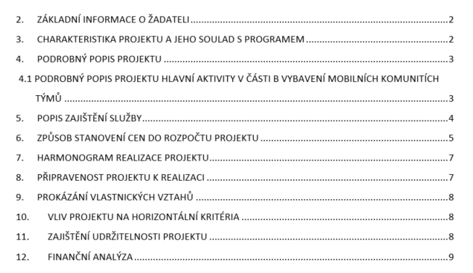
7) Podklady pro hodnocení projektu
Žadatel odůvodní náležitosti nutné k posouzení potřebnosti a realizovatelnosti projektu. Podklady pro hodnocení projektu usnadňují podání žádosti o podporu v MS2014+, neboť mnoho údajů, uváděných v Podkladech pro hodnocení projektu, bude využito při vyplňování žádosti o podporu. Osnova Podkladů pro hodnocení projektu je uvedena v příloze č. 4 Specifických pravidel.
Obsah:

Slide 49
8) Položkový rozpočet stavby
Žadatel stanoví ceny stavebních prací za účelem zjištění předpokládané ceny způsobilých výdajů hlavních a vedlejších aktivit projektu u nezahájených zakázek na základě stavebního rozpočtu, který se vztahuje k příslušnému stupni projektové dokumentace, a přiloží jeho originál ve formátu pdf jako povinnou přílohu k žádosti.
Stavební rozpočet je nutno členit na stavební objekty, popř. dílčí stavební nebo funkční celky, případně jiné obdobné části, a to tak, aby bylo možno jednoznačně vymezit způsobilé/nezpůsobilé výdaje a hlavní/vedlejší aktivity projektu.
V případě, že žadatel předkládá projektovou dokumentaci ve stupni pro stavební povolení/ohlášení stavby, doloží stanovení výdajů za stavbu/stavební práce v členění podle způsobu jejich financování, tedy členěné na způsobilé/nezpůsobilé a hlavní/vedlejší výdaje projektu v souladu s požadavky Specifických pravidel.
Ve stupni připravenosti projektu k realizaci stavby/k zahájení zadávacího nebo výběrového řízení žadatel dokládá položkový rozpočet stavby vypracovaný v rozsahu odpovídajícímu požadavkům vyhlášky č. 230/2012 Sb. (č. 169/2016, v platném znění). Položkový rozpočet stavby žadatel předkládá ve formátu pdf a v elektronické podobě ve formátu .esoupis, .xc4, Excel VZ nebo v obdobném výstupu z rozpočtového softwaru.
Po ukončení zadávacího nebo výběrového řízení žadatel doloží také vysoutěžený položkový rozpočet stavby. Rozpočet musí být vypracován v rozsahu odpovídajícímu požadavkům vyhlášky č. 230/2012 Sb. (č. 169/2016, v platném znění) a předložen v pdf a v elektronické podobě, ve formátu .esoupis, .xc4, Excel VZ nebo v obdobném výstupu z rozpočtového softwaru.

Slide 50
9) Oprávnění nebo registrace k poskytování zdravotních služeb dle zákona č. 372/2011 Sb., o zdravotních službách a podmínkách jejich poskytování, ve znění pozdějších předpisů
Žadatel dokládá oprávnění nebo registraci k poskytování zdravotních služeb dle zákona č. 372/2011 Sb., o zdravotních službách a podmínkách jejich poskytování, ve znění pozdějších předpisů. Oprávnění nebo registrace k poskytování zdravotních služeb dle zákona č. 372/2011 Sb., o zdravotních službách a podmínkách jejich poskytování, ve znění pozdějších předpisů, s nabytím právní moci, musí být vydána a doložena nejpozději k datu podání žádosti.
Pokud žadatel nemůže z důvodu právní subjektivity např. kraj, obec, dobrovolný svazek obcí, církev disponovat oprávněním k poskytování služeb dle zákona č. 372/2011 Sb., ve znění pozdějších předpisů, doloží z důvodu zachování rovného přístupu oprávnění nebo registraci k poskytování zdravotních služeb dle zákona č. 372/2011 Sb. na subjekt, který bude zdravotní služby vykonávat.

Slide 51
10) Stanovisko Ministerstva zdravotnictví České republiky
Stanovisko je vyžadováno u všech žadatelů o dotaci pro hlavní podporované aktivity v části A). Stanovisko uvádí, zda je žádost o podporu v souladu se Strategií reformy psychiatrické péče a v souladu se standardy (standard péče poskytované v Centrech duševního zdraví, standard ambulantní psychiatrické péče). Vzor stanoviska je uveden v příloze č. 7 Specifických pravidel. Kontaktní adresou pro vydání stanoviska je ef@mzcr.cz. Stanoviska budou vydávána na základě elektronicky zaslané kap. 5 Popis zajištění služby povinné přílohy těchto Pravidel č. 4 Podklady pro hodnocení projektu. Žadatel zašle na adresu ef@mzcr.cz kompletní přílohu č. 4 Podklady pro hodnocení projektu.
V případě hlavní podporované aktivity stacionáře se zaměřením na psychoterapeutické služby v části A, posuzuje Ministerstvo zdravotnictví České republiky pouze soulad se Strategií reformy psychiatrické péče.
Nerelevantní – v případě žadatelů o dotaci pro hlavní podporovanou aktivitu v části B.
Stanovisko Ministerstva zdravotnictví České republiky musí být vydáno nejpozději s datem podání žádosti o podporu.

Slide 52
11. Vyjádření Všeobecné zdravotní pojišťovny ČR
Všeobecná zdravotní pojišťovna ČR (je připravena jednat) souhlasí s realizací projektu v případě, kdy se bude díky projektu navyšovat rozsah nebo objem zdravotních služeb oproti stávajícímu smluvnímu vztahu, který byl sjednán mezi poskytovatelem zdravotních služeb a Všeobecnou zdravotní pojišťovnou ČR.
Nerelevantní – v případě, že nebude docházet k navyšování rozsahu nebo objemu poskytovaných hrazených zdravotních služeb u Všeobecné zdravotní pojišťovny ČR. Žádost o stanovisko je nutné zasílat elektronicky na adresu příslušné regionální pobočky Všeobecné zdravotní pojišťovny ČR. Vzor Vyjádření VZP ČR je uveden v příloze č. 5 těchto Pravidel. V případě, že podíl pojištěnců u Všeobecné zdravotní pojišťovny ČR v předchozím roce přesahoval 80 % celkového počtu pacientů, není nutné dokládat vyjádření zaměstnanecké zdravotní pojišťovny, jejíž pojištěnci tvořili nejvyšší podíl pacientů v daném zdravotnickém zařízení. Vyjádření Všeobecné zdravotní pojišťovny ČR musí být vydáno nejpozději s datem podání žádosti o podporu.

Slide 53
12. Vyjádření zaměstnanecké zdravotní pojišťovny
Zaměstnanecká zdravotní pojišťovna (je připravena jednat) souhlasí s realizací projektu v případě, kdy se bude díky projektu navyšovat rozsah nebo objem zdravotních služeb oproti stávajícímu smluvnímu vztahu, který byl sjednán mezi poskytovatelem zdravotních služeb a zaměstnaneckou zdravotní pojišťovnou. Dostačující je vyjádření zaměstnanecké zdravotní pojišťovny, jejíž pojištěnci tvořili nejvyšší podíl pacientů v daném zdravotnickém zařízení.
Nerelevantní – v případě, že nebude docházet k navyšování rozsahu nebo objemu poskytovaných hrazených zdravotních služeb. V případě, že podíl pojištěnců u Všeobecné zdravotní pojišťovny ČR v předchozím roce přesahoval 80 % celkového počtu pacientů, není nutné dokládat vyjádření zaměstnanecké zdravotní pojišťovny, jejíž pojištěnci tvořili nejvyšší podíl pacientů v daném zdravotnickém zařízení. Vzor vyjádření zaměstnanecké zdravotní pojišťovny je uveden v příloze č. 6 těchto Pravidel. Vyjádření zaměstnanecké zdravotní pojišťovny musí být vydáno nejpozději s datem podání žádosti o podporu.

Slide 54
13. Čestné prohlášení o skutečném majiteli
Pokud je žadatelem právnická osoba mimo veřejnoprávní právnické osoby, jako povinnou přílohu žádosti o podporu předkládá čestné prohlášení obsahující informaci o skutečném majiteli ve smyslu § 4 odst. 4 zákona č. 253/2008 Sb., o některých opatřeních proti legalizaci výnosů z trestné činnosti a financování terorismu, ve znění pozdějších předpisů.
Vysvětlení, co se rozumí skutečným vlastníkem, nalezne žadatel v Obecných pravidlech pro žadatele a příjemce v kap. 2.6.1. Vzor čestného prohlášení je přílohou Obecných pravidel č. 30. Žadatel je povinen uvést v čestném prohlášení informace minimálně v rozsahu uvedeném ve vzoru.
Pokud je 100% vlastníkem kraj/obec, doloží čestné prohlášení o vlastníkovi zároveň s prohlášením, že neexistuje fyzická osoba, která by naplňovala znaky skutečného majitele podnikatelského subjektu ve smyslu § 4 odst. 4 zákona č. 253/2008 Sb., o některých opatřeních proti legalizaci výnosů z trestné činnosti a financování terorismu, ve znění pozdějších předpisů.
Žadatel k žádosti o podporu nedokládá dokumenty, které prokazují pravdivost informací uvedených v čestném prohlášení. Tyto dokumenty musí mít žadatel k dispozici a na výzvu je musí doložit všem kontrolním orgánům.
Žadatel má povinnost během realizace projektu a v době udržitelnosti informovat CRR o všech změnách osob s podílem v právnické osobě žadatele přesahujícím 10 % a o změnách skutečného majitele.

Slide 55
Přílohy stanovené MAS
14 | Dohoda o spolupráci
Kritérium: Organizace spolupracuje s jinou organizací na zajištění nebo sama zajišťuje komunitní služby pro klienty:
V případě, že žadatel sám službu nezajišťuje, prokáže spolupráci dohodou o spolupráci, v níž bude konkrétně popsán způsob spolupráce.
Dohoda bude vypracována dle podmínek Zákona č. 89/2012 Sb. (Nový občanský zákoník). Pro doložení tohoto kritéria není vypracován vzor Dohody o spolupráci. Žadatel vypracovává dohodu sám dle výše uvedených informací.

Slide 56
Hodnocení ukazatelů CBA
Pro projekty, jejichž celkové způsobilé výdaje jsou nižší nebo rovny 5 mil. Kč, zpracovává žadatel Podklady pro hodnocení dle struktury uvedené v příloze č. 4 těchto Pravidel. Kritérium závěrečného ověření způsobilosti projektu V hodnocení eCBA projekt dosáhne minimálně hodnoty ukazatelů, stanovené ve výzvě je pro tyto projekty nerelevantní.
Pro projekty s celkovými způsobilými výdaji vyššími než 5 mil. Kč a nižšími než 100 mil. Kč žadatel zpracovává Podklady pro hodnocení ve struktuře uvedené v příloze č. 4 těchto Pravidel. V modulu CBA v MS2014+ zpracovává finanční analýzu (FA). Z dostupných výsledků CBA je sledována čistá současná hodnota v rámci Návratnosti investice pro FA (FNPV). Kritérium závěrečného ověření způsobilosti projektu V hodnocení eCBA projekt dosáhne minimálně hodnoty ukazatelů, stanovené ve výzvě je splněno, když FNPV je nižší než 0.
Popis práce s modulem CBA v MS2014+ a postupy pro zpracování finanční a ekonomické analýzy v MS2014+ jsou předmětem přílohy č. 17 Obecných pravidel.

Slide 57
Hodnocení a výběr projektů
Fáze administrace | Provádí | Délka trvání (pracovní dny)
Kontrola FN a P | MAS | 29
Doplnění FN (2x) | Žadatel | 5
Přezkum hodnocení | MAS | 15 /30
Věcné hodnocení | MAS | 20
Přezkum hodnocení | MAS | 15 /30
Výběr projektů | MAS | 10
Přezkum | MAS | 15 /30
Kontrola ŘO + Právní akt | ŘO | cca 4 měsíce

Slide 58
Hodnocení a výběr projektů – FN a P
Kontrola formálních náležitost a přijatelnosti
Kritéria, Kontrolní listy
Pozor na nenapravitelná kritéria:
Žadatel splňuje definice oprávněného příjemce pro specifický cíl 2.3 a výzvu MAS
Projekt je v souladu s integrovanou strategií CLLD.
Kontrolu provádí kancelář MAS

Slide 59
Hodnocení a výběr projektů – VH, Výběr
Kontrola věcného hodnocení
Kritéria, Kontrolní listy
Pozor – min. 50 % z celkového počtu bodů
Podpořeny projekty s vyšším počtem obdržených bodů do vyčerpání alokace
Hodnotí: externí odborník – posudek + 3 hodnotitelé z Výběrové komise MAS
Kritéria VH:
Zaměření projektu na hlavní podporované aktivity
Projekt zahrnuje úpravy venkovního prostranství včetně výsadby zeleně
Projekt řeší modernizaci stávajícího vybavení
Organizace spolupracuje s jinou organizací na zajištění nebo sama zajišťuje komunitní služby pro klienty.

Slide 60
Hodnocení a výběr projektů – VH, Výběr
Výběr projektů
Rozhodnutí, které projekty budou podpořeny
Vybírá Výkonná rada MAS

Slide 61
Náhradní projekty
Náhradním projektem je hraniční projekt, popřípadě další projekt ve výzvě MAS, který splnil podmínky věcného hodnocení, ale ve výzvě není dostatek finančních prostředků na jeho podporu – tzn., že Výkonná rada může určit max. 2 náhradní projekty v každé výzvě.
Výkonná rada zodpovídá za alokaci výzvy MAS, v případě náhradních projektů může rozhodnout o jejím navýšení, pokud výzva nebyla vyhlášena na celou alokaci opatření, tzn., že může rozhodnout o navýšení alokace výzvy do výše celkových způsobilých výdajů na opatření strategie CLLD. U náhradních projektů se bude postupovat podle dokumentu Minimální požadavky ŘO IROP k implementaci CLLD, vydání 1.2 s platností od 1. 6. 2018.

Slide 62
Podání žádosti
Zřízení elektronického podpisu a datové schránky
Registrace do systému IS KP14+
Vyplnění žádosti o podporu
Finalizace žádosti o podporu
Podepsání a odeslání žádosti o podporu

Slide 63
Podání žádosti
Žádost se vyplňuje v IS KP14+ - https://mseu.mssf.cz/
Registrace – emailová adresa, mobilní telefon
Prohlížeč Internet Explorer, zapnutý JavaScript, pro podepsání žádosti – zásuvný modul MS Silverlight
Podání žádosti – nutný el. podpis
Příručka k vyplnění žádosti – Postup pro podání žádosti v MS2014+
https://www.kyjovske-slovacko.com/cs/3-vyzva-irop

Slide 64
Podání žádosti
Žadatel by měl mít vždy přístup do portálu s rolí správce přístupů. Pouze s touto rolí lze přidávat/odebírat další uživatele (čtenář, editor, signatář, zmocněnec).
K podepisování všech nebo určitých úloh je možné zmocnit jinou osobu plnou mocí, která se nahraje do IS KP14+ na záložku plné moci.
Informace o stavu projektu včetně výsledků hodnocení projektu se žadatel/příjemce dozví přes systém.
Právní akt – Registrace akce a Rozhodnutí o poskytnutí dotace/Registrace akce a Stanovení výdajů na financování akce OSS/Dopis včetně podmínek bude příjemci zpřístupněn taktéž pouze přes systém.
Doporučujeme si v IS KP14+ nastavit notifikace na telefon nebo e-mail, kde budete informováni o události/změně stavu projektu či o případných výzvách k doplnění/vysvětlení.
Depeše se považuje za doručenou dnem odeslání, nikoli dnem přečtení (možnost notifikace na e-mail či sms).

Slide 65
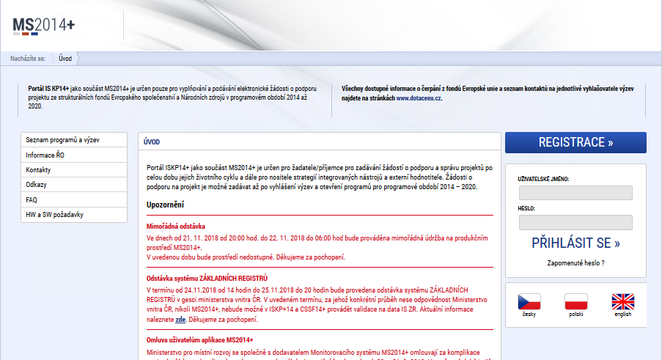

Slide 66
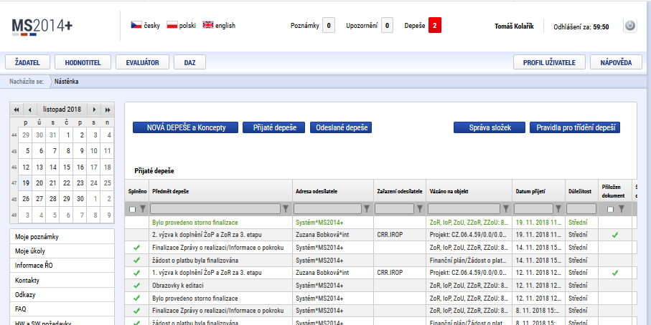

Slide 67
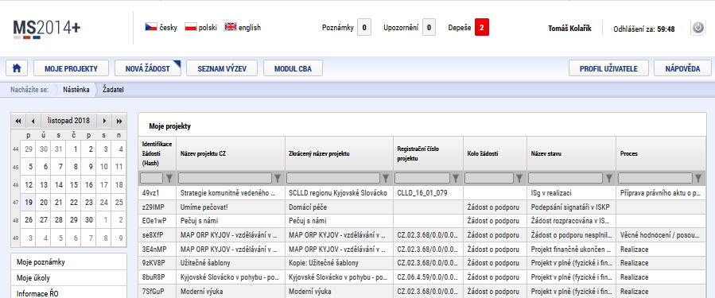

Slide 68
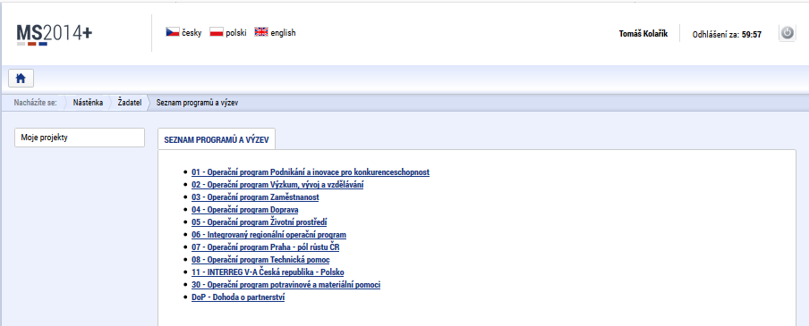

Slide 69
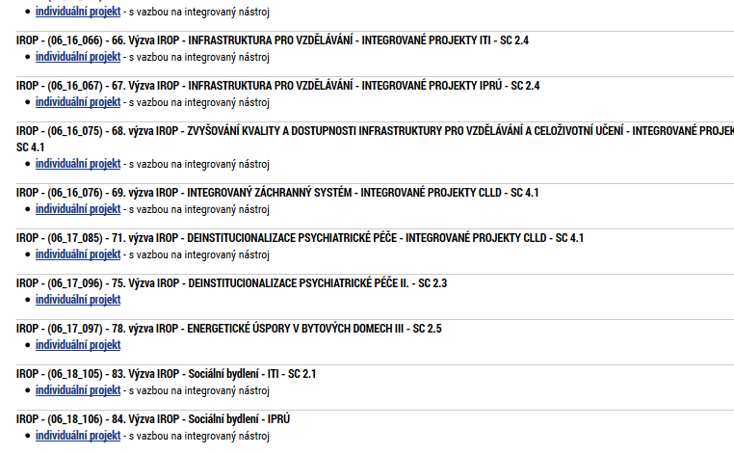

Slide 70
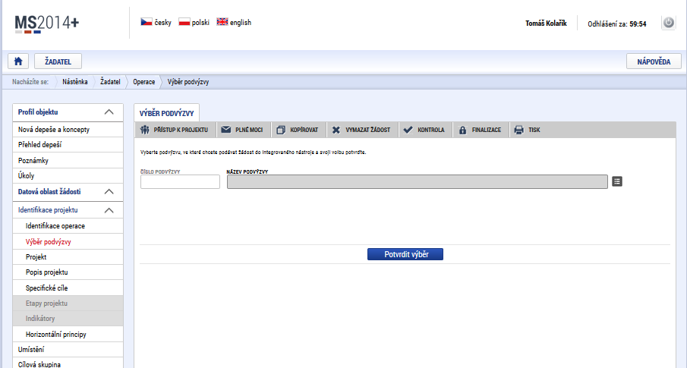
Název podvýzvy = 6.výzva MAS Kyjovské Slovácko v pohybu-IROP-Deinstitucionalizace psychiatrické péče

Slide 71
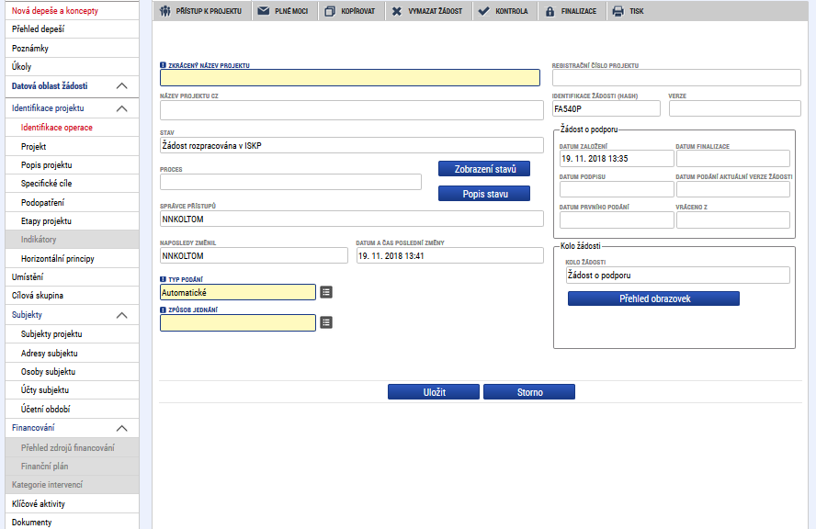

Slide 72
Co Vám pomůže při vyplnění IS KP14+?
Specifická pravidla pro žadatele a příjemce k jednotlivým výzvám (příloha č. 1):
Postup pro podání žádosti o podporu v MS2014+.
Edukační videa na portálu www.dotaceeu.cz - ke shlédnutí jednotlivé díly: 1. Představujeme IS KP14+, 2. Jak založit žádost, 3. Vyplnění žádosti I, 4. Vyplnění žádosti II, 5. Zprávy o realizace projektu.
V případě nejasností konzultujte!

Slide 73
Důležité odkazy
Výzva a informace k výzvě:
https://www.kyjovske-slovacko.com/cs/6-vyzva-irop
Výzva ŘO IROP č. 71
www.irop.mmr.cz/cs/Vyzvy/Seznam/Vyzva-c-71-Deinstitucionalizace-psychiatricke-pece

Slide 74
Konzultace
Pracovníci MAS žádosti o dotaci pouze konzultují, nesmějí se podílet na přípravě a zpracování dokumentů k projektu
Konzultace mohou probíhat telefonicky / emailem / osobní schůzkou
Při konzultacích prosíme konzultovat konkrétní dotazy (z kapacitních důvodů nebude možné připomínkovat kompletní žádosti a studie proveditelnosti)
Ostatní komunikace k projektu probíhá v systému MS2014+ interní depeší
MAS pořádá ke každé výzvě seminář pro žadatele a příjemce
Na webu MAS budou zveřejněny

Slide 75
Konzultace
Doporučujeme konzultovat veškeré nejasnosti!
Kontaktní osoby:
Bc. Hana Horňáková, +420 774 664 668; hanahornakova@kyjovske-slovacko.com
Ing. Tomáš Kolařík, +420 775 766 469; tomaskolarik@kyjovske-slovacko.com.
Kontaktní místo: Kancelář MAS, Masarykovo náměstí 13/14, Kyjov 69701

